Slide 1
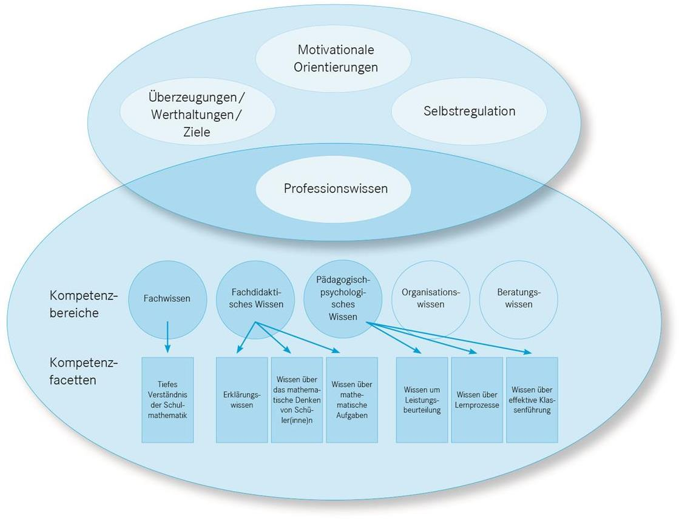
Modell der Kompetenzen von Lehrpersonen (Baumert et al., 2011)
Transmissiv (Faktenweitergabe), z.B.
«Die Lernenden in meinem Fach lernen am besten, indem sie den Erklärungen der Lehrperson folgen»
vs. konstruktivistisch (aktiver Wissens- und Kompetenzaufbau der Lernenden), z.B.
«Es hilft Lernenden in meinem Fach am besten, wenn man ihre eigenen Lösungsideen diskutieren lässt»
Motivationale Orientierungen
Berufswahlmotiv (Ferien & Geld vs. Freude am Unterrichten?), Selbstwirksamkeitserwartung (kann ich das?), Enthusiasmus (affektives positives Erleben des Unterrichtens und Unterrichtsfaches)
Überzeugungen
Selbstregulation
Umgang mit eigenen Ressourcen (Wissen, Zeit, persönliche und äussere Bedingungen und Mittel)

